Slide 1
Component T3 AZIONE PILOTA DEL COMUNE DELLA SPEZIA

Slide 2
L’azione pilota «La Rete per
il Lavoro»
Il Comune della Spezia è soggetto attuatore dell’azione pilota «La Rete per il Lavoro»
che prevede azioni di rafforzamento per un migliore incontro tra domanda e offerta di lavoro, con particolare riferimento ai settori dell’economia blu
Il progetto pilota nasce dall’esperienza attivata dalla «Rete per il Lavoro», network costituito da oltre 30 soggetti aderenti: Associazioni, Enti di formazione, Organizzazioni sindacali, Associazioni datoriali e Agenzie per il lavoro, che dal 2018, attraverso lo sportello InfoLavoro, offre servizi info-orientativi per la diffusione delle opportunità di formazione e lavoro sul territorio spezzino
Nell’ambito del progetto MA.R.E. la «Rete per il Lavoro» propone una best-practice, ossia un modello di integrazione dei servizi info-orientativi e un più marcato e significativo raccordo tra fabbisogni delle imprese e formazione
La cooperazione al cuore del Mediterraneo - La coopération au cœur de la Méditerranée

Slide 3
Scopo della Rete per il Lavoro e sua composizione
Scopo dello Sportello Info Lavoro:
Favorire il confronto e lo scambio in materia di mercato del lavoro, formazione professionale e inserimento lavorativo;
Promuovere la condivisone delle informazioni e dei servizi che possono essere resi alle persone in cerca di occupazione da parte degli aderenti alla Rete per il Lavoro
I soggetti aderenti:
16 enti, associazioni di categoria, sindacati
11 enti di formazione
5 agenzie interinali
2 Comuni della Provincia
Ufficio Scolastico Regionale
Il Centro per l’Impiego della Spezia collabora all’organizzazione del servizio e alle attività dello Sportello InfoLavoro

Slide 4
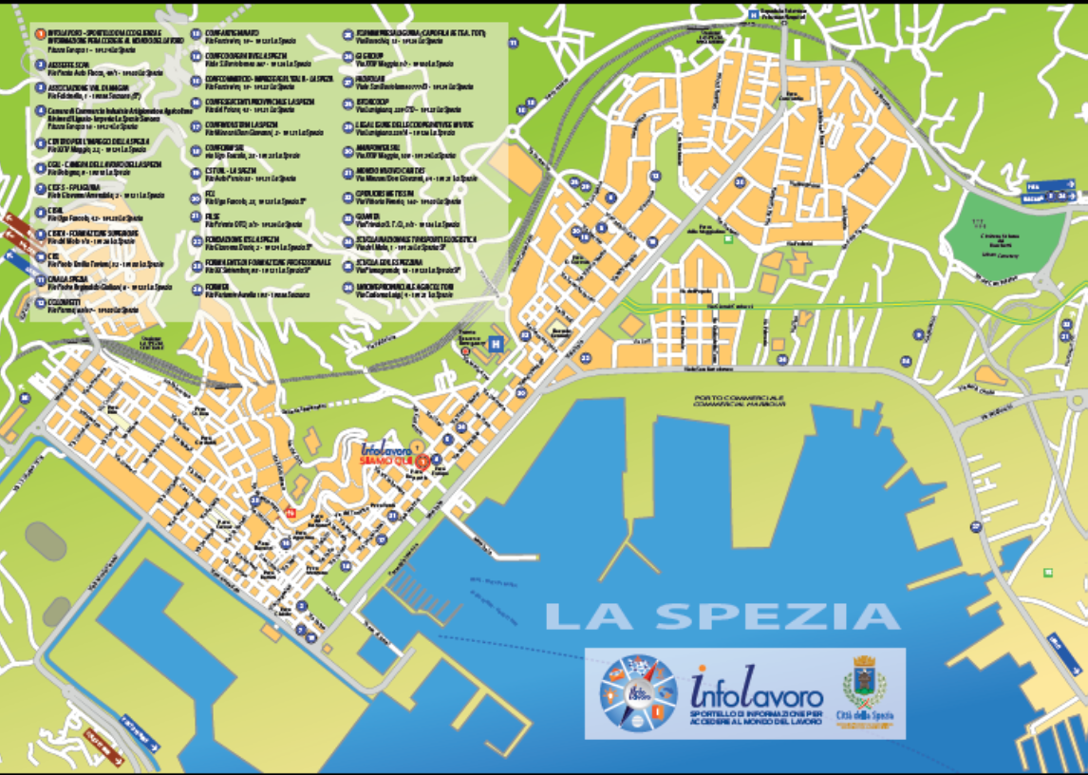
La mappa dei soggetti aderenti alla Rete

Slide 5
Le attività dello sportello InfoLavoro
In pratica…
Dov’è: «fisicamente» si trova al piano terra del palazzo comunale, in adiacenza al salone anagrafe, «virtualmente» opera attraverso la pagina web
http://www.comune.laspezia.it/Aree_tematiche/Sviluppo_Economico/infolavoro.html
Di cosa si occupa: lo Sportello vuole essere uno «snodo» verso i soggetti della Rete. Permette di conoscere il panorama dei servizi offerti dai soggetti aderenti alla Rete, fornisce informazioni sui servizi a supporto della ricerca del lavoro e svolge colloqui info orientativi di base, dà informazioni sulle opportunità di formazione attive, offre assistenza nell’iscrizione ai portali per il lavoro, collabora alla stesura del curriculum
Chi sono i destinatari: cittadini in cerca di nuova occupazione, o di opportunità formative, che necessitino di assistenza per individuare e candidarsi alle offerte di lavoro, conoscere le opportunità formative, scrivere il curriculum

Slide 6
Lo sportello InfoLavoro
Funzionamento Sportello Infolavoro
L’avvio dello Sportello si è reso possibile grazie alla collaborazione della Regione Liguria, che ha messo a disposizione alcuni operatori dei Centri per l’Impiego e dalla Camera di Commercio Riviere di Liguria con una persona dedicata, una mattina alla settimana, alle consulenze per l’avvio di impresa
Dal 16 Giugno 2020 opera esclusivamente da remoto con appuntamenti personalizzati che si possono svolgere tramite video chiamata o telefono
Dati Sportello
Da febbraio 2018 alla data del 31 dicembre 2019 sono 817 i soggetti che hanno preso un appuntamento presso lo Sportello InfoLavoro
Nel 2020-21 sono stati 82 i colloqui richiesti allo Sportello

Slide 7
Obiettivi dell’azione Pilota
L’azione pilota del Comune della Spezia intende:
Rafforzare lo Sportello InfoLavoro e sviluppare attività coordinate di orientamento con il Centro per l’Impiego, con il quale il Comune concluderà apposito accordo
Agevolare il raccordo tra scuola e impresa, al fine di intercettare tempestivamente i fabbisogni occupazionali e, attraverso il raccordo con gli istituti scolastici, orientare i ragazzi verso le figure professionali maggiormente richieste
Rafforzare i servizi di matching attraverso tavoli tecnici tra i soggetti della Rete per il Lavoro, CPI e Scuole e la realizzazione di recruiting days

Slide 8
Azioni in campo, strumenti e output previsti
POTENZIARE LA RETE E LO SPORTELLO INFOLAVORO
Realizzazione di strumenti a servizio della rete e dell’utenza
carta dei servizi
nuovo portale Infolavorolaspezia
RAFFORZARE LE COMPETENZE DEGLI ATTORI DELL’ECOSISTEMA E DEI SERVIZI DI ORIENTAMENTO
Inserimento di figure di raccordo tra mercato del lavoro e istituti scolastici
- 2 soggetti dedicati
Analisi del mercato del lavoro locale e rafforzamento del dialogo con le imprese per conoscere i bisogni occupazionali
– Analisi del contesto emergente con la collaborazione di The European House Ambrosetti
– Analisi del mercato del lavoro locale - Focus group e approfondimento di 6 figure professionali particolarmente richieste dalle imprese
Attività di orientamento rivolte agli istituti scolastici
Programma di seminari nelle scuole per presentare le figure richieste dal territorio
Visite degli studenti alle imprese, con l’intermediazione del CPI, volte alla conoscenza del ciclo produttivo

Slide 9
Azioni in campo, strumenti e output previsti
RAFFORZARE E INTEGRARE I SERVIZI DI MATCHING
Sviluppo di una metodologia congiunta di matching
Creazione di occasioni di incontro tra domanda e offerta di lavoro
– i recruiting days
Azione trasversale -> COMUNICARE E DIFFONDERE I CONTENUTI E I RISULTATI DELL’AZIONE PILOTA
Campagna di comunicazione per l’intera durata del progetto – uscite su stampa, televisioni e canali social
Produzione di video su professioni e materiale da diffondere presso le scuole
Eventi di progetto

Slide 10
Risultati attesi
I risultati attesi
Coinvolgimento di 15 Istituti scolastici e oltre 200 studenti
Contatti con oltre 50 aziende del territorio
Messa a punto di nuovi strumenti operativi per la «Rete per il Lavoro» per aumentare l’integrazione tra gli attori stessi e la qualità dei servizi offerti
Maggiore promozione e conoscenza dei servizi dello Sportello, soprattutto a favore degli studenti degli istituti scolastici
Incremento soggetti aderenti alla Rete
Coinvolgimenti di altri enti con protocolli e accordi per la messa a sistema di iniziative e metodologie di matching (min. 2)
Costruzione di strumenti e canali di comunicazione relativi alle opportunità di formazione e lavoro offerti dal territorio più efficaci e incisivi rispetto agli specifici target

Slide 11
Budget e tempistiche
Risorse a disposizione:
budget pari a 350.000,00 euro di cui 50.000,00 euro dedicati ad azioni di comunicazione e diffusione
Tempistiche:
Avvio a settembre 2020 (da data stipula Convenzione con Regione Liguria)
Conclusione a marzo 2022

Slide 12
Grazie per l’attenzione
Assessorato a Lavoro, Sviluppo Economico, Formazione Professionale, Politiche Comunitarie, Università e Ricerca
Ass. Genziana Giacomelli
genziana.giacomelli@comune.sp.it
Servizio Sviluppo economico
dott.ssa Maria Elena Casentini
mariaelena.casentini@comune.sp.it
Servizio Politiche comunitarie
dott.ssa Chiara Bianchi
chiara.bianchi@comune.sp.it
politichecomunitarie@comune.sp.it

